Slide 1
Préparez des données pour un organisme de santé publique
Ingénieur IA – projet 3

Slide 2


Présentation du projet

Slide 3
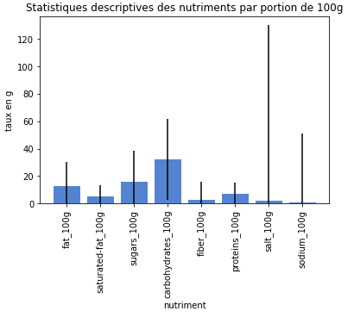
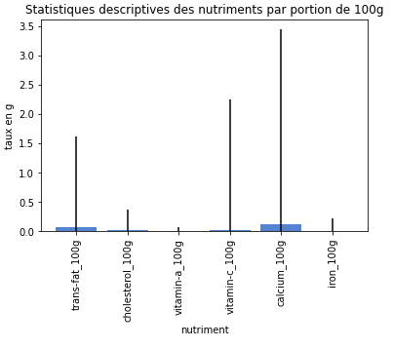
Exploration préliminaire

Slide 4
Nettoyage des données
1) Exclusion des données inexploitables
2) Remplacement des valeurs aberrantes des variables quantitatives
3) Exclusion des colonnes comportant trop de valeurs manquantes
4) Suppression des doublons

Slide 5
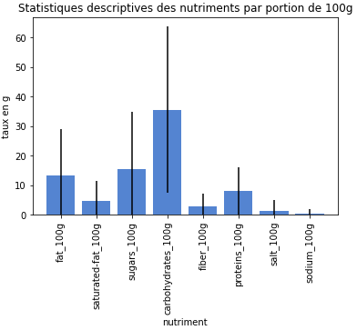
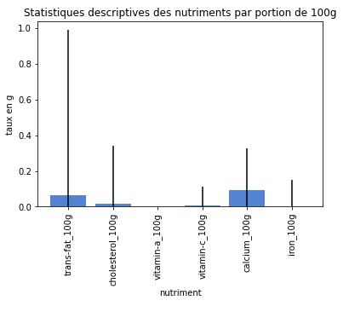
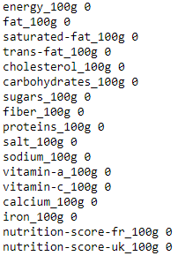
Bilan du nettoyage
Données manquantes après traitement

Slide 6
Analyse des données
1) Analyse en Composantes Principales des nutriments
2) Analyse de variance entre nutriments et nutriscore
3) Analyse qualitative des marques les plus représentées

Slide 7
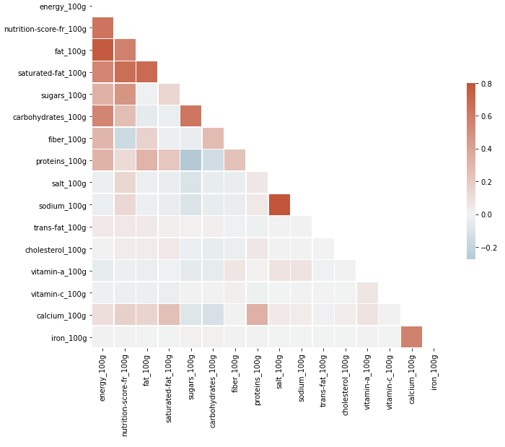
Analyse en Composantes Principales
I) Matrice de corrélation bivariée

Slide 8
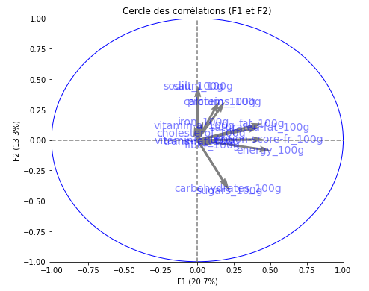
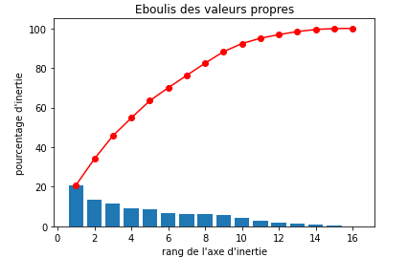
Analyse en Composantes Principales
II) Résultats

Slide 9
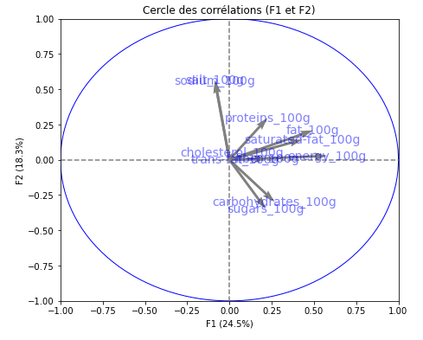
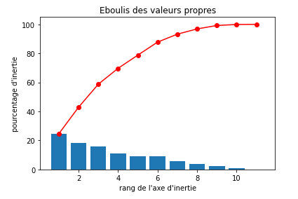
Analyse en Composantes Principales
III) ACP sur un nombre réduit de variables

Slide 10
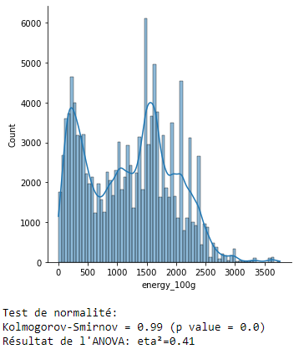
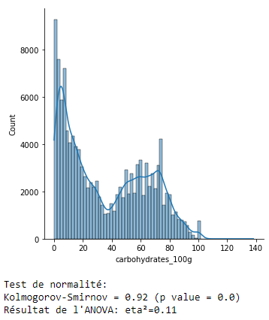
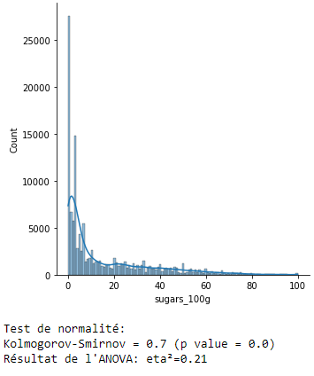
ANOVA

Slide 11
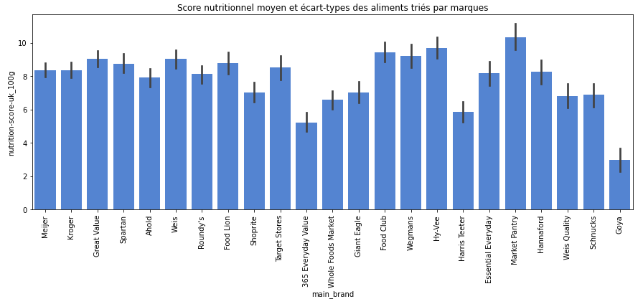
Analyse qualitative des marques

Slide 12
Conclusion
Ingénieur IA – projet 3

